Slide 1
Mirzo Ulug‘bek nomidagi O’zbekiston milliy universiteti Jizzax filiali Amaliy matematika fakulteti barqaror transport yo’nalishi 1 kurs 354-25 guruh talabasi
Boltakova Shahzoda
Fizikadan mustaqil ishi

Slide 2
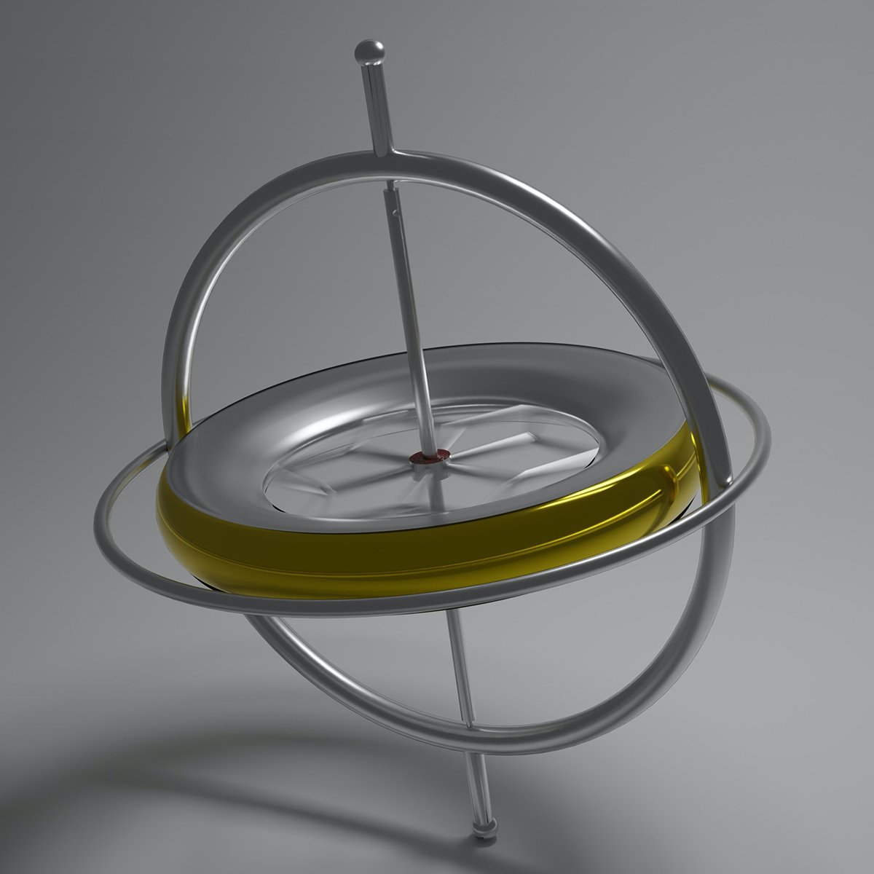
Giroskop (giro... va ...skop) — aylanish oʻqi fazoda oʻz yoʻnalishini oʻzgartira oladigan tez aylanuvchi qattiq jism. Aylanish oʻqi fazoda erkin aylana olishi uchun giroskopni kardanli osmaga mahkamlab qoʻyish kerak. Osma markaziga nisbatan giroskop istalgan yoʻnalishda burilishi, uning aylanish oʻqi doiraviy konussimon sirt yasab harakatlanishi mumkin.

Slide 3
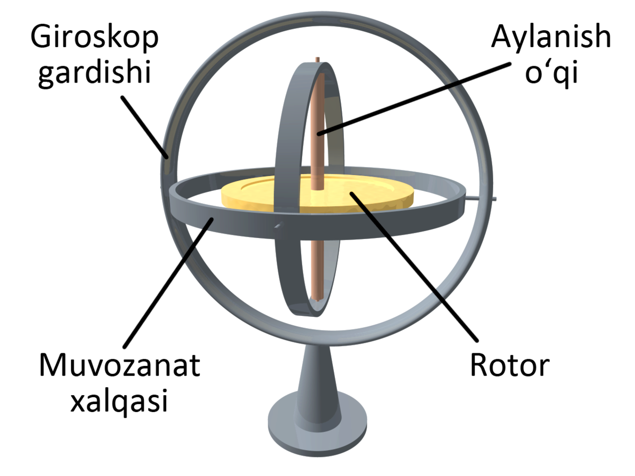

Slide 4
Giroskop (qadimgi yunoncha: γῦρος — „halqa“, qadimgi yunoncha: σκοπός — „kuzataman“), deb impuls momenti prinsiplariga asosan moʻljal olish uchun xizmat qiluvchi qurilmaga aytiladi. Mexanik jihatdan, giroskop oʻqi erkin harakatlanuvchi aylanuvchi gʻildirak yoki diskdan iborat. Ushbu moʻljal oʻzgarmas boʻlmasa-da, u katta aylanish tezligi va inersiya momenti tufayli tashqi kuch momenti taʼsiridan deyarli oʻzgarmaydi. Tashqi kuch momentini yanada kamaytirish uchun giroskop muvozanat xalqasiga oʻrnatiladi, natijada unga oʻzi joylashgan platforma harakati taʼsir qilmaydi.
Boshqacha prinsiplarga asoslangan giroskoplar ham mavjud, masalan, elektron giroskop, lazerli giroskop, optik tolali giroskop va oʻta sezgir kvant giroskopi.

Slide 5
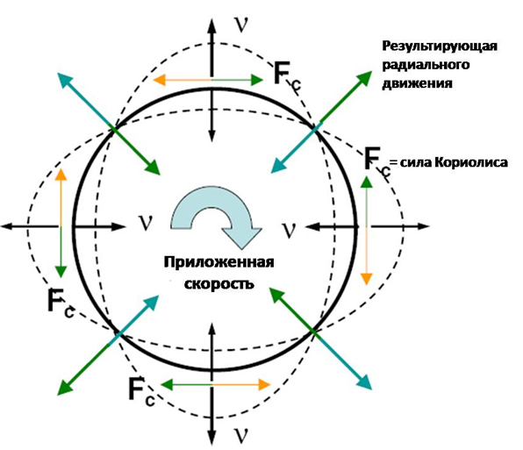
Giroskopning ishlashi

Slide 6
Mexanik jihatdan, giroskop oʻqi erkin harakatlanuvchi aylanuvchi gʻildirak yoki diskdan iborat. Ushbu moʻljal oʻzgarmas boʻlmasa-da, u katta aylanish tezligi va inersiya momenti tufayli tashqi kuch momenti taʼsiridan deyarli oʻzgarmaydi. Tashqi kuch momentini yanada kamaytirish uchun giroskop muvozanat xalqasiga oʻrnatiladi, natijada unga oʻzi joylashgan platforma harakati taʼsir qilmaydi.
Boshqacha prinsiplarga asoslangan giroskoplar ham mavjud, masalan, elektron giroskop, lazerli giroskop, optik tolali giroskop va oʻta sezgir kvant giroskopi.

Slide 7
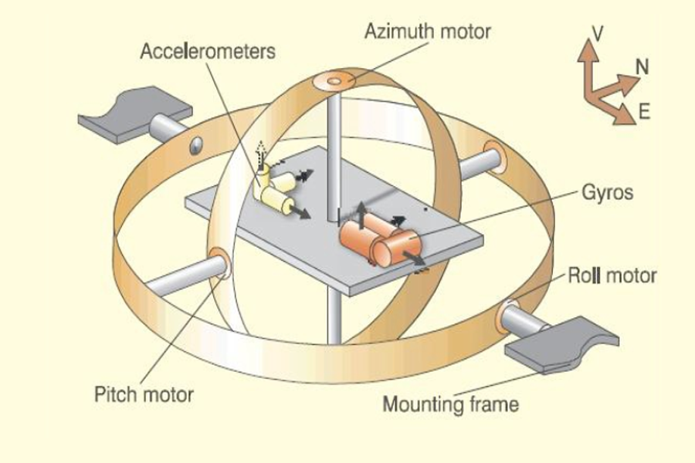
GIROSKOPLARNING QO’LLANILISHI
Giroskoplar inersiyali navigatsiyada, ayniqsa kompas ishlamaydigan sohalarda qoʻllanadi. Bularga qitʼalararo ballistik raketalar, fazoviy kemalar parvozlari, yerosti tunnel kavlash va boshqalar kiradi.
Inertial navigatsiya va transport tizimlari uchun optik tolali giroskop

Slide 8
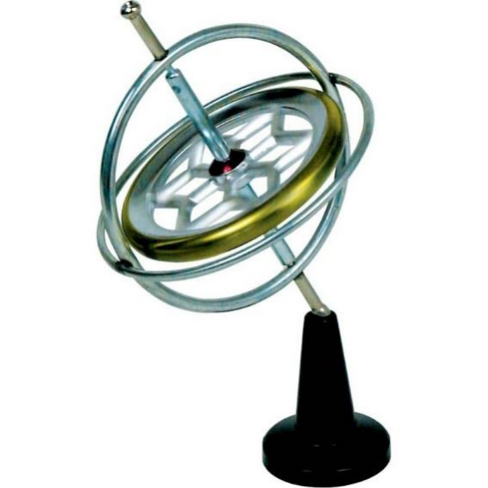
Giroskopning har qanday holda ham fazoda oʻz oʻqi yoʻnalishini oʻzgarishsiz saqlay olishi xossasidan samolyot, raketa, dengiz kemalari, torpedolar harakatini avtomatik tarzda saqlash uchun foydalaniladi (mas, avtopilot). Kemalarda matroslarning osma toʻrkrovatlari Giroskop xossasiga asoslangan (kema qanchalik chayqalmasin matroslar bemalol uxlab ketishaveradi).

Slide 9
Oz simmetriya o'qiga ega bo'lgan va shu o'q atrofida w burchakli tezlik bilan harakatlanuvchi bir jinsli va birorta O nuqtasi qo'zg'almas bo'lgan qattiq jismga giroskop deb ataladi. Giroskopga qo'yiladigan eng asosiy talablardan yana biri , ya'ni jismning simmetriya o'qi atrofidagi aylanishining burchakli tezligi v , qo'zg'almas O nuqtasidan o'tuvchi simmetriya o'qining burchakli tezligidan juda katta bo'lishi shart. Giroskopning Oz o'qi, simmetriya o'qi bo'libgina qolmasdan, balki bosh markaziy inertsiya o'qi ham bo'lishligi kerak .

Slide 10
Ularning tortishish kuchiga qarshi turish qobiliyati, tortishish kuchi kabi, diskdagi moment ta'sirida bo'lgan burchak momentumining samarasidir. giroskopik prekretsiya yigiruvchi disk yoki g'ildirak.Ushbu hodisa giroskopik harakat yoki giroskopik kuch deb ham ataladi va bu haqiqatan ham biz odamlar uchun juda foydali ekanligini isbotladi. Ushbu atamalar faqat giroskopni emas, balki aylanadigan ob'ektning uning aylanish yo'nalishini saqlab qolish tendentsiyasini anglatadi.Shunday qilib, aylanayotgan ob'ekt, ilgari aytib o'tilganidek, burchak momentumiga ega va bu saqlanishi kerak. Shu sababli, aylanayotgan ob'ekt aylanish o'qidagi har qanday o'zgarishga qarshi turishga moyil bo'ladi, chunki yo'nalish o'zgarishi burchak momentumining o'zgarishiga olib keladi.Prekessiyaning yana bir ajoyib namunasi Yer sayyorasida ham uchraydi. Ma'lumki, Yerning aylanish o'qi vertikaldan burchak ostida yotadi, uning burchagi tufayli aylanma o'qning o'zi aylanayotganda aylana chizadi.Ushbu maqolaga umuman tegishli bo'lmasa- da,Yerning g'alati egilishining sababi aslida juda qiziq.Ushbu effekt Nyutonning ikkinchi qonuni bashorat qilganidek, disk yoki g'ildirak tezroq aylanayotganda kuchayadi.

Slide 11
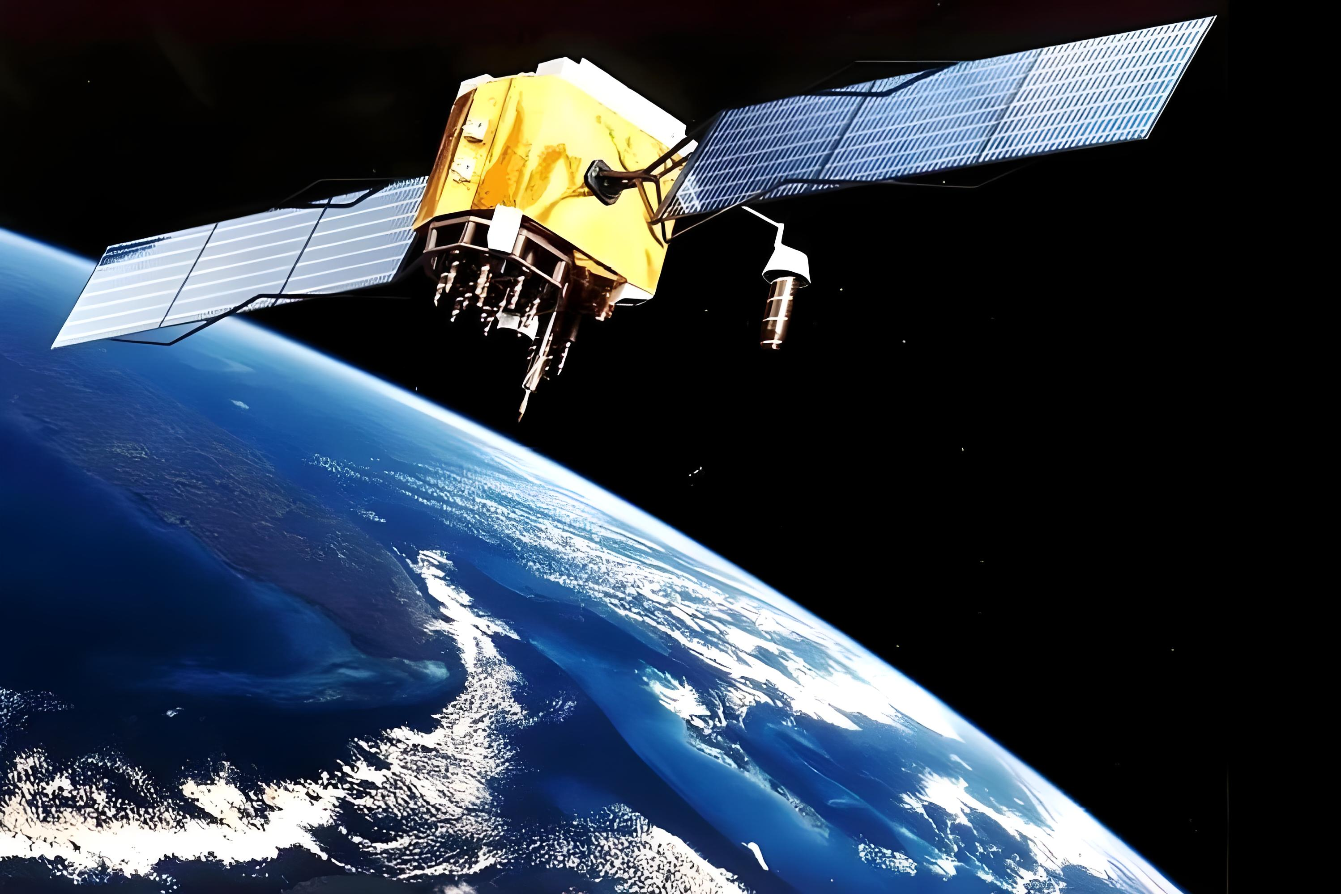

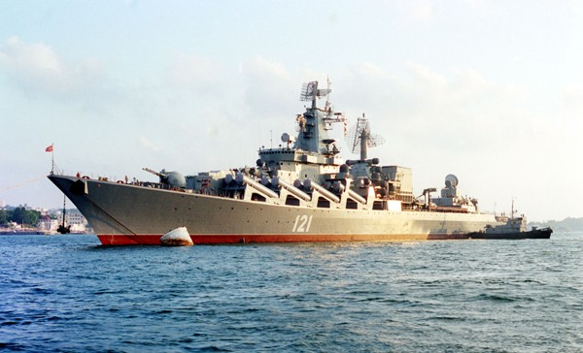
GIROSKOPLARNING FOYDALANISH SOHALARI
Giroskopik qurilmalarni dengiz flotida, aviatsiyada, raketa va kosmik texnikada, harakatlanuvchi obyektlarning navigatsiya va boshqarish masalalarini hal qilish uchun xalq xoʻjaligida, baʼzi maxsus ishlarni (geodezik, topografik va b.) oʻtkazishda ishlatiladi.

Slide 12
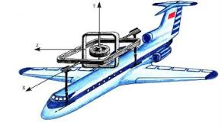
Siz samolyotlarda juda ko'p giroskoplarni topasiz.Zamonaviy samolyotlarda inertsional yo'l- yo'riq tizimlari ushbu nisbatan oddiy qurilmalardan unumli foydalanadi. Ularda parvozdagi samolyot yo'nalishini kuzatish va boshqarish uchun yigiruvchi giroskoplar to'plami mavjud. Yigiruvchi giroskoplar samolyot yo'nalishidan mustaqil ravishda o'z yo'nalishini saqlashga imkon beradigan maxsus kataklarda saqlanadi. Giroskop katakchalarida elektr kontaktlari va datchiklari mavjud bo'lib, ular samolyot yuvarlanayotganda yoki balandlikda uchuvchiga ma'lumot uzatishi mumkin. Bu uchuvchi va yo'l-yo'riq tizimlariga samolyotning kosmosdagi nisbiy yo'nalishini "bilish" imkonini beradi.

Slide 13
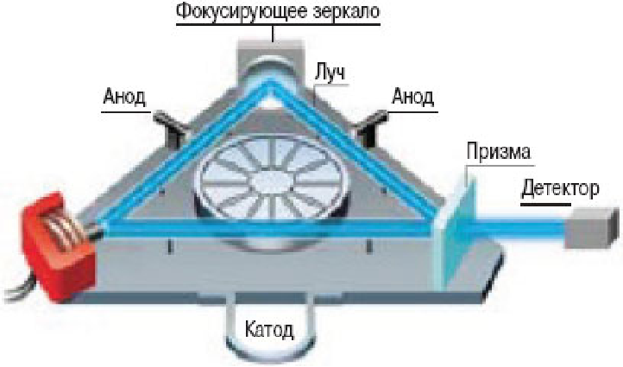
Samolyotning kursdan ogʻganligini aniqlaydigan asbob yoʻnalish Giroskopi, yaʼni giropolukompas deb ataladi. U avtopilotlarda qoʻllaniladi.

Slide 14
GIROSKOPLARNING TURLARI
Giroskopik qurilma obyektning burchak ogʻishlarini aniqlaydigan (turli astatik va pozitsion giroskoplar);
obyektning burchak tezliklari va tezlanishlarini aniqlaydigan (differensiyalovchi giroskoplar);
kattaliklar boʻyicha integrallarni aniqlaydigan (integrallovchi giroskoplar);
obyektni yoki alohida asbob va qurilmalarni barqarorlaydigan,
shuningdek, obyektning burchak ogʻishlarini aniqlaydigan (girostabilizatorlar);
navigatsiya masalalarini hal qiladigan (girokompaslar, kompaslar) va boshqa xillarga boʻlinadi.

Slide 15
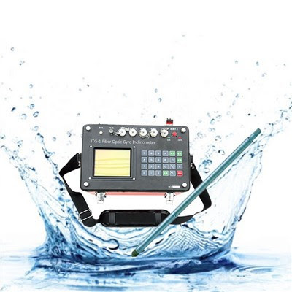
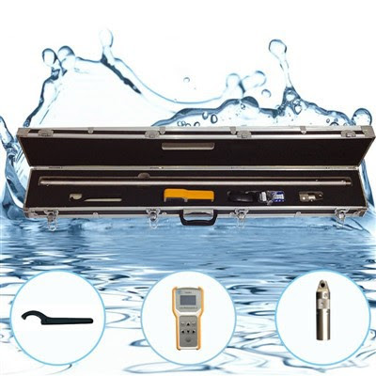
GIROSKOPLARNING TURLARI
Simsiz optik tolali giroskop

Slide 16
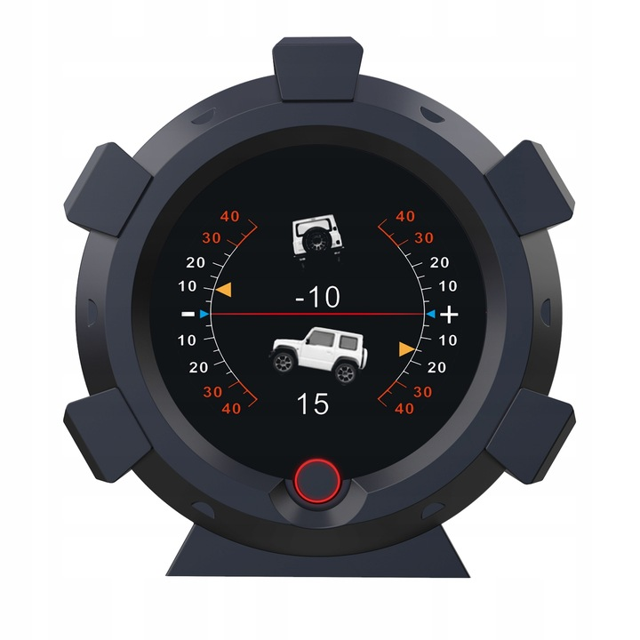
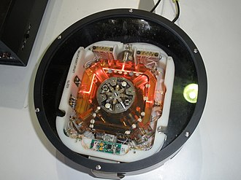
GIROSKOPLARNING TURLARI
Elektron giroskop
Lazer giroskop

Slide 17
Адабиётлар
1. Спектор Я.Г. «Электрические измерения физических величин» М: Энергоатомиздат 1987г
2. «Основы метрологии и электрические измерения», Б. Я. Авдеев, Е.М.Душин –Л.: Энергоатомиздат, 1987 г - 480 с.
3. «Электрические измерения», под.ред. Шмакова Е. Г., М.: Высшая школа, 1972.
4. «Электрические измерения», под.ред. Малиновского, М.: Энергоатомиздат, 1985 г.
5. «Электрические измерения электрических и неэлектрических величин» М.А. Гаврилюк, Е.Л. Полищук, С. С. Обозовский и др. Под.ред. Е.С. Полищука, Киев.: Высшая школа, 1984 г.
6. «Измерения в электронике: справочник», В. А. Кузнецов, В.А. Долгов, В.М. Коневских и др., Под.ред. В. А. Кузнецова М.:- Энергоатомиздат, 1987 г, 512 с.
7. В.М Шляндин «Цифровые измерителpные устройства», М.: Высшая школа, 1981г, 335 с.

Slide 18
E’TIBORINGIZ UCHUN RAHMAT

